Slide 1

Arbeidsfellesskap og samhadling
HR-sjefens tanker

Slide 2

Dagens samtalepunkter
Hva er arbeidsfellesskap?
Hvorfor er samhandling viktig?

Slide 3

Definisjon av arbeidsfellesskap
Mer enn et team – en kultur, et miljø og en tilhørighet

Slide 4
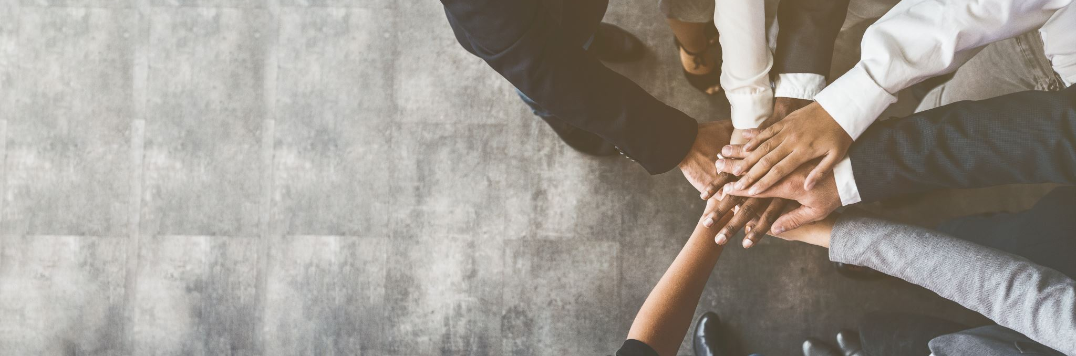
Hva kjennetegner sterke arbeidsfellesskap?
Felles mål
Tillit og psykologisk trygghet
Åpen kommunikasjon
Mangfold og inkludering

Slide 5
Hva er fordelene med et fungerende arbeidsfellesskap?
Engasjerte ansatte
Effektivitet og produktivitet
Minimalt med fravær og gjennomtrekk
Fornøyde «kunder» og bedre tjenester
Innovasjon og kreativitet
Mental trygghet
Et positivt arbeidsgiverbilde

Slide 6
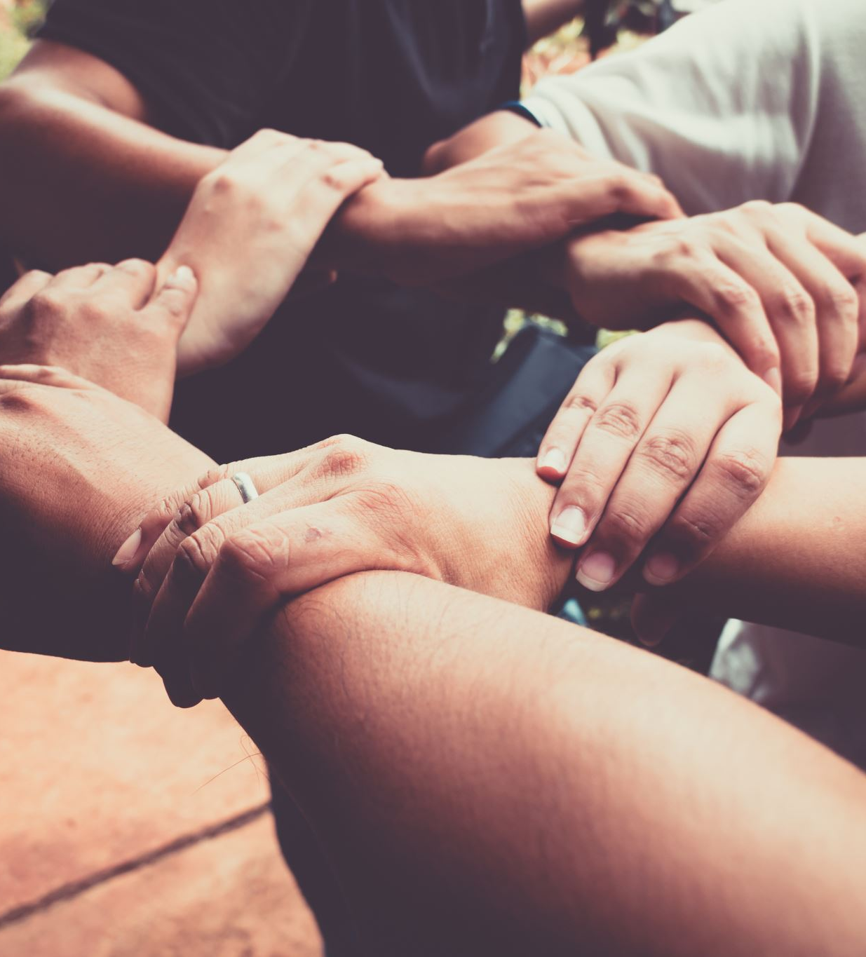
Samhandling i praksis
Evene til å justere, lytte og lære av hverandre

Slide 7
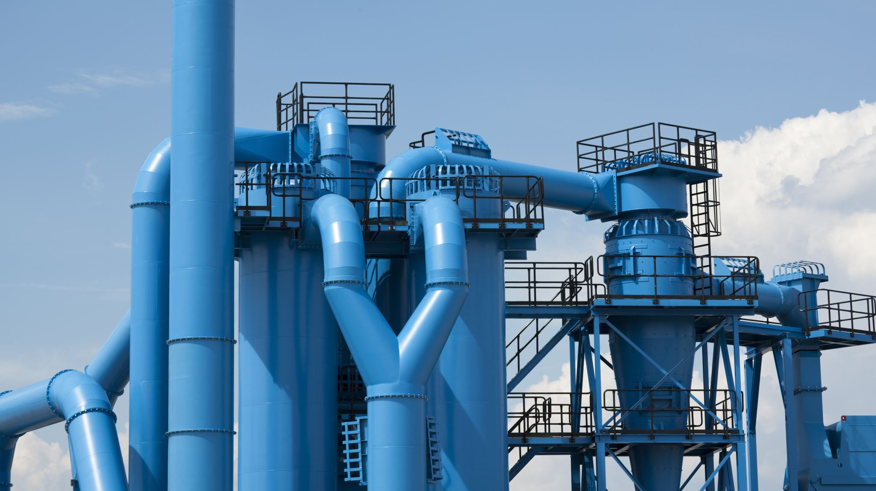
Barrierer for god samhandling
Silo-tenking
Manglende tillit
Dårlig kommunikasjon
Notes:
Spesielt i akademia kan silo-tenking og konkurranse om ressurser svekke samhandling. Studier foreslår at fellesskapsbygging og bedre kommunikasjon kan motvirke dette

Slide 8
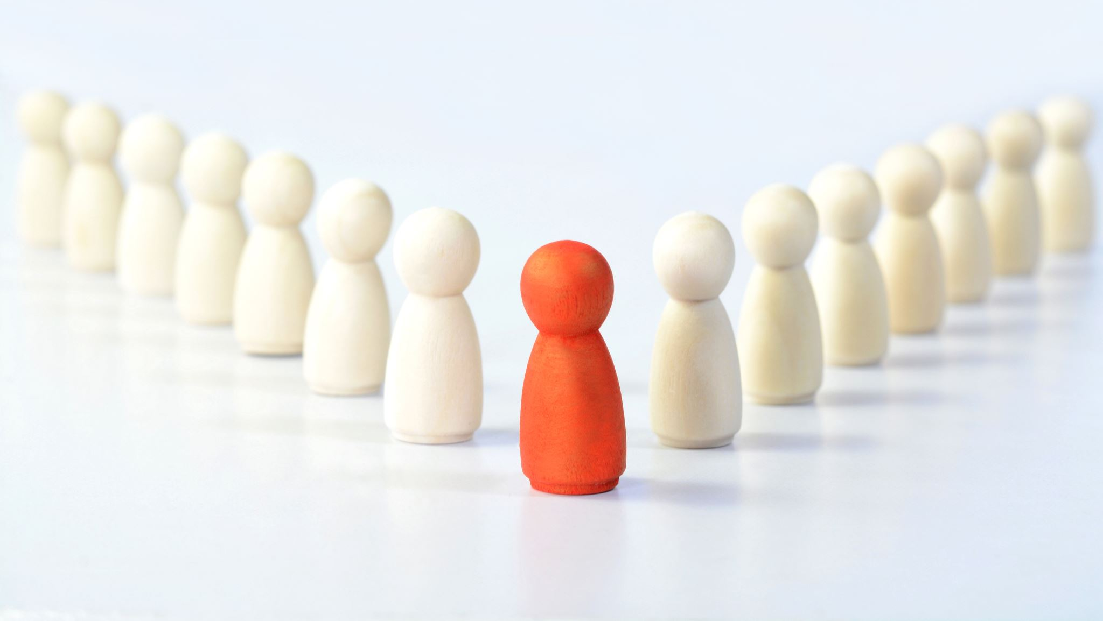
Ledelse og kulturbygging
Rekruttering og onboarding
Kompetanseutvikling
Organisasjonskultur og verdier

Slide 9

Hvordan ledelse påvirker samhandling
Relasjonsbasert ledelse
Psykologisk trygghet
Verdibasert styring

Slide 10
Hva sier forskning om betydningen av et sterkt arbeidsfellesskap?
Notes:
Forskningen er tydelig på at et sterkt arbeidsfelleskap gir positive effekter på både individ og organisasjon . For akademia er det spesielt viktig å finne en balanse mellom individuell autonomi og kollektivt samarbeid for å sikre både trivsel og produktivitet.

Slide 11

Gode mellommenneskelige relasjoner
Kollegaer som respekterer hverandre, samarbeider godt og har tillit til hverandre
Et støttende og inkluderende arbeidsmiljø fremmer trivsel og reduserer konflikter

Slide 12

Tydelig kommunikasjon
Klar og åpen kommunikasjon mellom kollegaer bidrar til å unngå misforståelser og fremmer en felles forståelse om gjensidige forventninger

Slide 13

Mulighet for utvikling
Muligheter for faglig og personlig vekst skaper motivasjon og engasjement

Slide 14

Balanse mellom arbeid og fritid
God balanse mellom arbeid og privatliv bidrar til økt trivsel og redusert stress

Slide 15

Meningsfullt arbeid
Bevissthet rundt verdien av den jobben man gjør - og betydning både for organisasjon og samfunn - bidrar til både stolthet og engasjement

Slide 16

Mangfold og inkludering
Et arbeidsmiljø som verdsetter og inkluderer ulike perspektiver, bakgrunn og erfaringer, fremmer kreativitet og innovasjon

Slide 17

Hvordan skal vi sammen skape et godt arbeidsfellesskap?

Slide 18
Hvordan fremme god samhandling
Kultur for feedback
Klare roller og ansvar
Teknologiske verktøy som støtter samarbeid

Slide 19
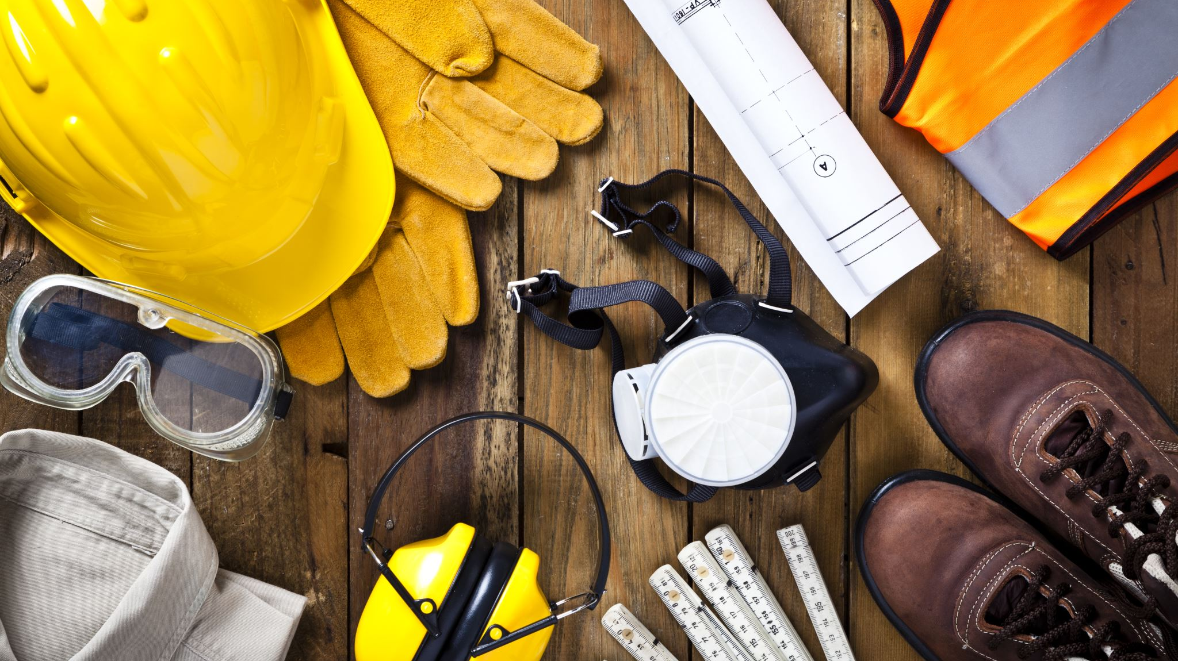
Bygging av tillit og psykologisk trygghet
Skape en kultur hvor ansatte tør å stille spørsmål og dele ideer
Ledelsen må vise sårbarhet og være åpen for tilbakemeldinger
Trene på å gi tilbakemeldinger

Slide 20
Sosial tilhørighet og samarbeid
Felles møteplasser (både faglige og sosiale)
Teambygging på tvers av faglighet og avdelinger
Mentorordninger for nyansatte

Slide 21
Delingskultur og felles mål
Plattformer for deling av kunnskap (seminarer, workshops)
Anerkjennelse av kollegaers innsats
Fokus på «vi»-kultur fremfor individuell konkurranse

Slide 22
Hvordan kan jeg som enkeltindivid bidra til å selv få et godt arbeidsfellesskap?

Slide 23

Ditt bidrag er viktig!
Vær bevisst på din egen påvirkningskraft. Alle kan påvirke eget arbeidsmiljø. Du har både ansvar og mulighet for å bidra positivt til en god arbeidsdag for alle!

Slide 24
Ta initiativ og ansvar!
Si fra til lederen din dersom det er noe i arbeidsmiljøet som ikke er bra. Ta initiativ og foreslå forbedringer dersom du synes det er behov

Slide 25

Bidra til god dialog!
Snakk med de rundt deg om det som er utfordrende på den måten kan dere sammen skape en åpen og god dialog med takhøyde for å ta opp problemer

Slide 26

Del kunnskap!
Lag arenaer for kunnskapsdeling og del gladelig informasjon, tips og råd med kollegaene dine

Slide 27

Bidra til en god tilbakemeldingskultur!
Gi konstruktive tilbakemeldinger – og ta imot tilbakemeldinger på en konstruktiv måte – ALLE kan vi bli bedre på det meste – og tilbakemeldinger gir mulighet for læring og utvikling!

Slide 28

Ta avstand fra mobbing!
Ikke aksepter mobbing eller utfrysing – ta kontakt med noen som kan bistå om du er usikker

Slide 29

Vær inkluderende
Snakk pent om hverandre. Snakk med folk – ikke om folk. Den gode fellesskapsfølelsen – vi-følelsen er et viktig kjennetegn på et sundt og godt arbeidsfellesskap

Slide 30

Hver dag tar vi hundrevis av valg

Slide 31

Hvordan vil jeg at mitt arbeidsmiljø vil være?
Ta regien på eget arbeidsmiljø – det er meg det kommer an på!

Slide 32



